Slide 1
Boligkonferanse Bodø 1. februar 23

Slide 2
Behov for økt boligbygging ?
Rasjonale for boligbyggingen er egentlig ganske enkelt:
  Befolkningsvekst
  Endrede behov og preferanser
  Sanering
Befolkningsveksten skapes av:
  Fødselsoverskudd
  Nettotilflytting
Endrede behov er i hovedsak knyttet til:
  Demografi
  Økt kjøpekraft/betalingsevne
  Endringer i husholdningene, familie-/samboerstruktur

Slide 3
Økt boligbygging i Bodø, hvorfor?
Boligbyggingen følger i stor grad markedsbehov og befolkningsvekst.
  I hovedsak markedsorientert og etterspørselsstyrt
Økt befolkningsvekst gir økt boligbygging over tid
Bodø har inntil nylig hatt relativ stabil utvikling, med befolkningsvekst, nybygging og et boligtilbud noenlunde tilpasset etterspørsel
Nå er det tegn på at vi kanskje er kommet i utakt av ulike grunner?
  Demografi
  Mindre tilflytting
  Regulering, byggemodning, byggesaksbehandling
  Politiske føringer og preferanser

Slide 4
Bodø motor i nord?
De fleste er enige om at vekst i byene i nord er viktig for opprettholdelse av befolkning og servicetilbud i landsdelen.
I Bodø er det et både ønsker og forventninger om fortsatt vekst, og at Bodø skal være en brems på en negativ trend i Nord
Dersom Bodø skal fortsette å vokse må det være attraktivt å etablere seg her, bl.a. for familier i etableringsfase, typisk 30-40 år.
Det er disse som er i reproduksjonsfasen, selv om lyst/evne kanskje ikke er helt som den burde være?
Makrobildet med lavere befolkningsvekst er uansett bakteppet. I Nord-Norge er dette en langvarig trend som vil fortsette og antagelig også forsterkes.

Slide 5
Bodø motor i nord?
De stedene utenfor Oslo-regionen/østlandsområdet som ønsker bedre utvikling enn gjennomsnittet må satse bevisst over tid.
  Næringsutvikling, stimulere til etableringer og investeringer
  God offentlig infrastruktur og tjenesteyting, barnehage, skole og utdanning
  Kulturtilbud og gode muligheter for fritidsaktiviteter, friluftsliv og rekreasjon både i by og i nære omgivelser
  Boligbygging og et lokalt boligmarked som svarer på målgruppenes ønsker
Bodø har forutsetninger for å lykkes bedre enn mange andre, men lite kommer av seg selv og målsetningene må være realistiske.
Byens ledelse må ta inn over seg konkurransen om folks gunst, hvor ikke alle trender og naturgitte forhold går i vår favør.
Konkurransen er først og fremst fra de større byene i sør, og særskilt Oslofjordsregionen, av mange grunner.

Slide 6
Økt boligbygging i Bodø, hvorfor?
Det har skjedd mye i Bodø og mye er blitt veldig bra.
Sentrumsutbygging, Stormen, hotelletableringer mv.
Boligmarkedet har det imidlertid ikke vært veldig mye fokus på.
Et balansert og attraktivt boligmarked er en konkurransefaktor Bodø bør kunne utnytte når det etter hvert blir vanskeligere å opprettholde vekst fremover
Ta utgangspunkt i målgruppers ønsker og preferanser
Tilby varierte og attraktive boligområder til de som av ulike grunner vurderer Bodø som alternativ sted å etablere seg
  Markedsorientering, kartlegge ønsker og behov
  Hvorfor vurderer unge familier å flytte på seg, og hva ønsker de seg?
  Hva kan gjøre Bodø mer attraktiv enn andre alternativer lenger sør?
  Legg til rette og jobb målrettet med å fjerne unødvendige hindringer og begrensinger for å nå målene

Slide 7
Noen forhold som opptar meg
Byggekostnader og boligprisvekst
  Økte generelle krav til «kvalitet og standard» krydret med lokale tilleggskrav
  Lange og dyre prosesser knyttet til regulering og byggemodning
  Lang og uforutsigbar saksbehandlingstid i byggesaker
  Risiko for utbyggere og entreprenører har økt betydelig, mens «eiendomsspekulasjon» har blitt mer lønnsomt.
  Økte kapitalkrav
  Terskel for å kjøpe for unge og familier i etableringsfasen har blitt høyere
Færre boliger på markedet - og høyere prisnivå enn nødvendig

Slide 8
Saksbehandlingstider i Bodø
Bodø kommune mener og rapporter at de er i «grønn sone» når det gjelder saksbehandlingstid i plan og byggesaker.
Aktørene i Bodø deler ikke helt dette synet, statistikken er nok mer et resultat av målemetode og teknisk tilpasning til regelverket.
  BK måler f. eks. saksbehandlingstid fra søknad anses komplett fra deres side, ikke fra den sendes inn.
  Dispensasjonssaker som er vanlig i mange saker opphever frister
  Det hjelper ikke med 4-12 ukers «registrert saksbehandlingstid» når tiltakshaver opplever at byggesaksbehandlingen i praksis tar 3-6 måneder på kurante saker
  Forhåndsavklaringer er dessuten blitt vesentlig vanskeligere å få til

Slide 9
KPA-Bodø – gir nye utfordringer
Kommuneplanens arealdel «har tatt helt av» og er nå blitt en effektiv brems i regulerings- og utbyggingssaker. Stikk i strid med intensjonen.
  KPA -fra overordnet plan for arealdisponering til en detaljert plan med urealistiske ambisjoner om detaljstyring av hele byutviklingsområdet
  Høyt detaljeringsnivå med bestemmelser som overstyrer etablerte reguleringsplaner
  Forrykker planhierarkiet og fjerner rettigheter i relativt nye detaljplaner
  Skaper dårlig forutsigbarhet både for tiltakshavere og nabolag bl.a. pga. dispensasjonsbehov og forventninger som vanskelig kan innfris.
Lokale krav skal kompensere forenklinger i TEK?
En del av kravene virker i tillegg overraskende dårlig kvalitetssikret og lite konsekvensutredet

Slide 10
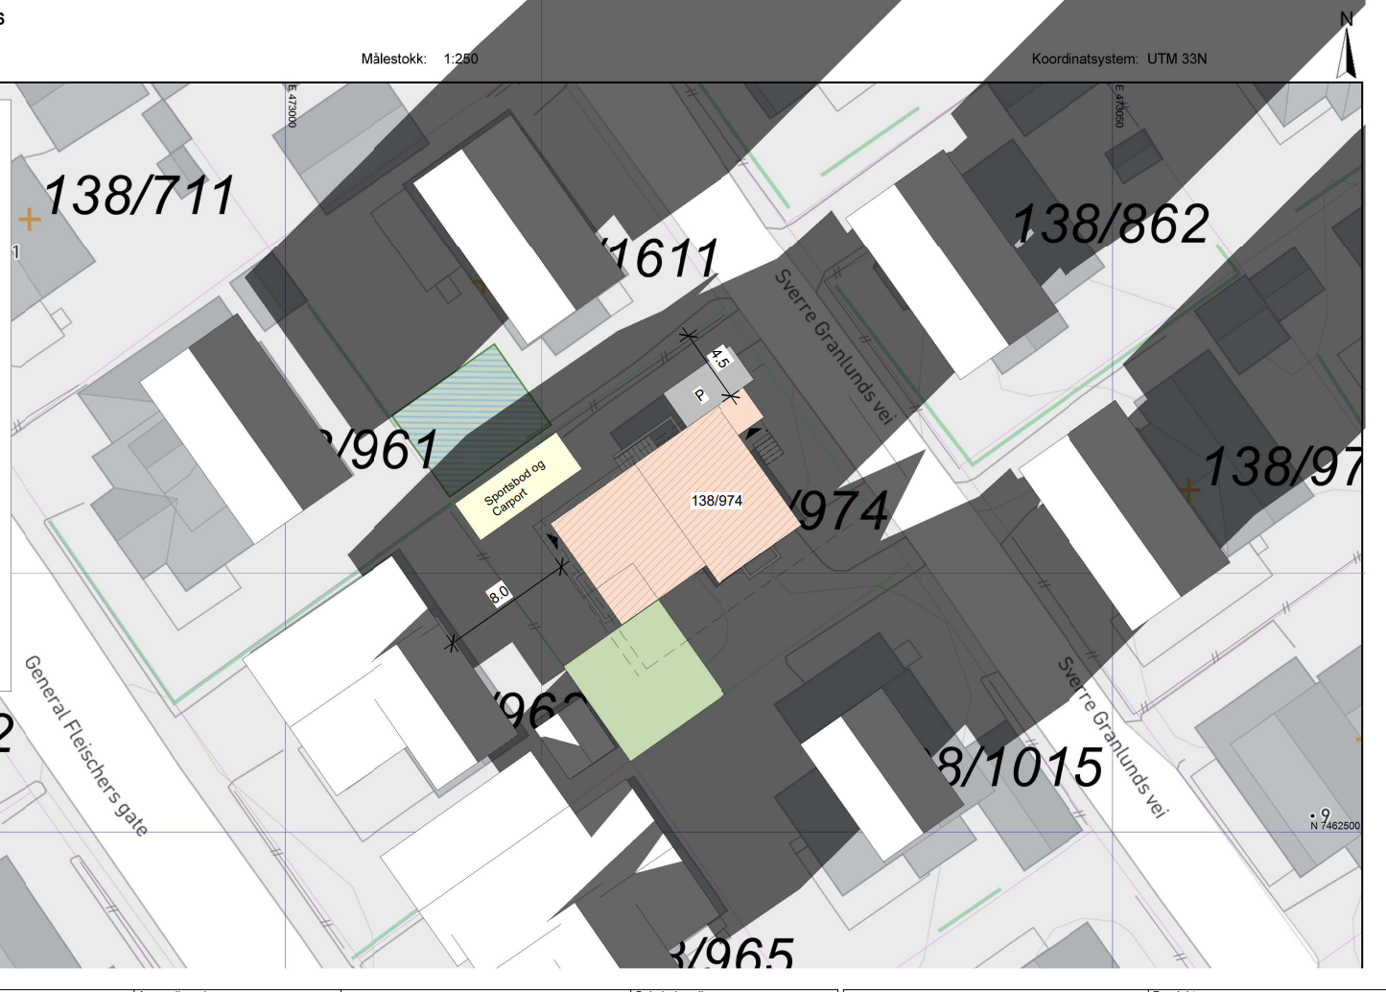
Noen få eksempler fra KPA
Krav om direkte sollys på felles uteoppholdsareal kl. 15, vårjevndøgn
Lav solvinkel gir utfordringer i flatt, øst- og nord-vent terreng
Er dette hensiktsmessig og gjennomtenkt?
  Garanti for gode solforhold?
  Tilfeldig eksempel fra vestbyen

Slide 11
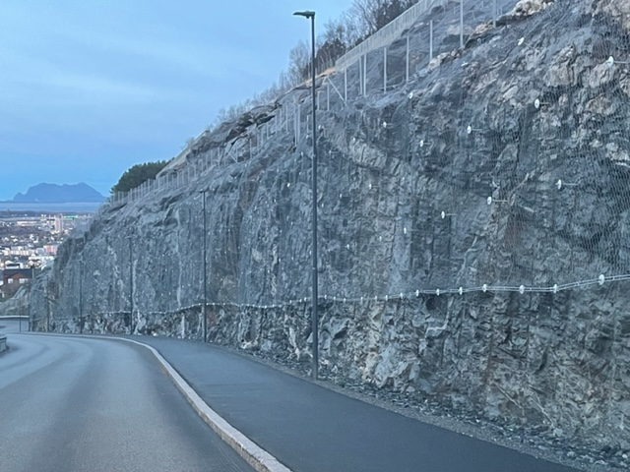
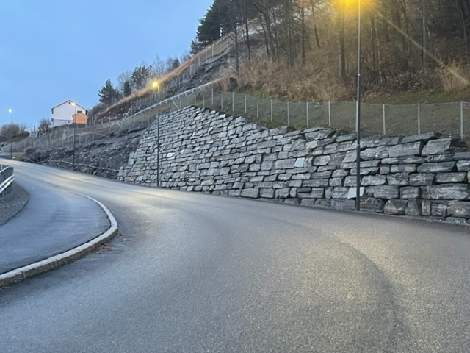
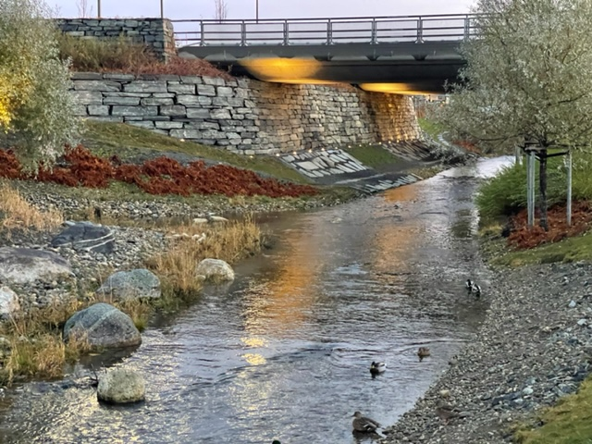
Generelt forbud mot støttemur og skjæringer over 2,5 meter
Svært krevende ved tett bebyggelse og anlegg i skrått terreng (som vi har mye av)
Vil medføre et stort behov for dispensasjoner
Et par eksempler fra nye offentlige prosjekter hvor dispensasjon ville vært påkrevd:

Slide 12
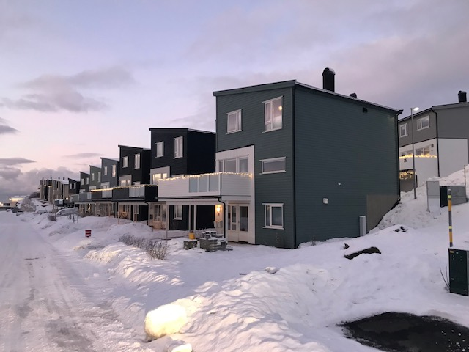
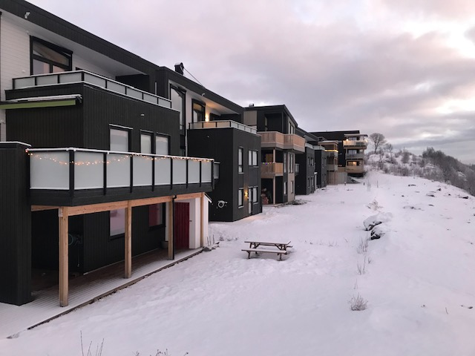
Endring av måleplan fra gjennomsnittlig skrått terreng
Byggehøyder i vedtatte detaljreguleringsplaner reduseres over natta med 1,0-1,5. Medfører i praksis tap av 1 hel etasje!
Svært lite av det som er bygget av småhus/tett-lav bebyggelse i utbyggingsområder de siste 5-10 år ville blitt godkjent uten dispensasjon fra denne bestemmelsen.

Slide 13
Boligkonferanse Bodø 1. februar 23

Slide 14
Noen få eksempler fra KPA
Krav om direkte sollys på felles uteoppholdsareal kl. 15 ved vårjevndøgn
«Generelt forbud» mot støttemurer eller skjæringer over 2,5m høyde
Krav om full reguleringsplanprosess ved tiltak som omfatter mer enn 3 boenheter, og for næringsareal over 200kvm.
Nye definisjoner som i praksis tar bort mulighet til å bygge hybel/hybelleilighet i nye boliger.
Konkrete krav til blå-grønn faktor innføres uten at en har vurdert om dette er mulig å tilfredsstille i praksis i plan- og byggesaker. Helt nytt og uprøvd område i Bodø. «Her skal en prøve seg frem»
Krav om nedgravde avfallsanlegg ved bygging av mer enn 3 boliger

